Slide 1

SustainTravel
CONECTANDO VIAJANTES CONSCIENTES A DESTINOS SUSTENTÁVEIS.
01

Slide 2

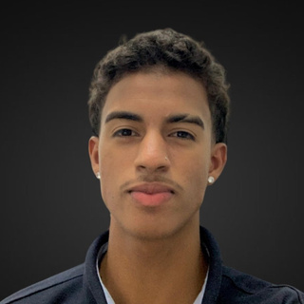
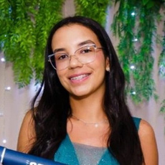

DAVID MURILLO DE OLIVEIRA SOARES
Integrantes
RM 559078
YASMIN GONÇALVES COELHO
RM 559147
02

Slide 3
Identificação do problema
Existem desafios significativos para garantir que as atividades humanas nos oceanos sejam ecologicamente responsáveis, socialmente inclusivas e economicamente viáveis a longo prazo. É necessária a implementação de inovações tecnológicas que informem e alertem os moradores e as empresas que dependem dos oceanos como fonte de existência e subsistência sobre a saúde desse bem global. O objetivo é assegurar a sustentabilidade e promover uma gestão sustentável dos oceanos.
03

Slide 4
Solução proposta
Para enfrentar a problemática, nossa dupla propõe a implementação de uma plataforma multilateral que promova o turismo sustentável. Esta plataforma conectará turistas preocupados com a saúde do meio ambiente e que desejam adotar atitudes responsáveis durante suas viagens. Além disso, a plataforma permitirá que esses turistas encontrem acomodações sustentáveis, que oferecem conforto e praticam ações benéficas ao planeta, muitas vezes a preços mais acessíveis. Dessa forma, iremos incentivar viagens conscientes e responsáveis, promovendo a sustentabilidade ambiental.
04

Slide 5

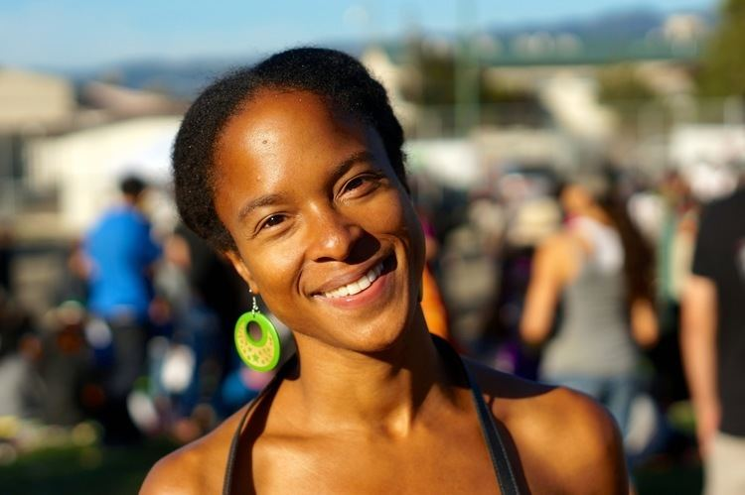
Jade Campos
PERSONA FICTÍCIA
IDADE
Tem 35 anos de idade.
LOCALIZAÇÃO GEOGRÁFICA & ESTADO CIVIL
Reside em uma casa de classe média no interior de São Paulo, com seu marido Flávio.
PROFISSÃO E RENDA
05
Bióloga marinha, com renda mensal de R$ 5.000,00

Slide 6
Interesses e comportamento
JADE CAMPOS - PERSONA FICTÍCIA
SOBRE
Jade Campos é uma bióloga marinha apaixonada por viagens e pelo meio ambiente. Com formação em Biologia Marinha, ela dedicou sua carreira a proteger os ecossistemas marinhos e a promover práticas de turismo que respeitem a natureza. Jade é vegana e defende um estilo de vida que minimiza o impacto ambiental.
06

Slide 7
Valores
JADE CAMPOS - PERSONA FICTÍCIA
SUSTENTABILIDADE AMBIENTAL
Jade é uma defensora da preservação ambiental, adora viajar e acredita que o turismo pode ser uma força positiva quando feito de maneira consciente.
VIDA SAUDÁVEL
Como vegana, ela promove uma alimentação e um estilo de vida que respeitam os animais e o meio ambiente.
EDUCAÇÃO E CONSCIENTIZAÇÃO
Jade ama educar outras pessoas sobre a importância da sustentabilidade e participa de palestras e workshops.
07

Slide 8
Desafios
JADE CAMPOS - PERSONA FICTÍCIA
DESAFIOS
Encontrar acomodações sustentáveis: ela preza por viagens com acomodações ecológicas, sustentáveis e com zero desperdício, porém tem muita dificuldade ao buscar destinos sustentáveis.
Encontrar opções confiáveis: Jade enfrenta dificuldades para encontrar acomodações e serviços turísticos que realmente pratiquem ações sustentáveis e que sejam transparentes quanto às suas práticas.
08

Slide 9
Objetivos
JADE CAMPOS - PERSONA FICTÍCIA
OBJETIVOS
Reduzir o Impacto Ambiental: Jade quer que suas viagens sejam o mais sustentável possível, minimizando sua pegada de carbono.
Conhecer viajantes conscientes: Jade deseja se conectar com outras pessoas que compartilham suas preocupações ambientais e trocar dicas e experiências sobre viagens sustentáveis.
09

Slide 10
Necessidades
JADE CAMPOS - PERSONA FICTÍCIA
Acomodações com preços acessíveis;
Experiências de viagens conscientes;
Conexão com pessoas com os mesmos interesses;
Variedade de opções sustentáveis;
Transparência nas práticas sustentáveis.
10

Slide 11
Business Model Canvas
11

Slide 12
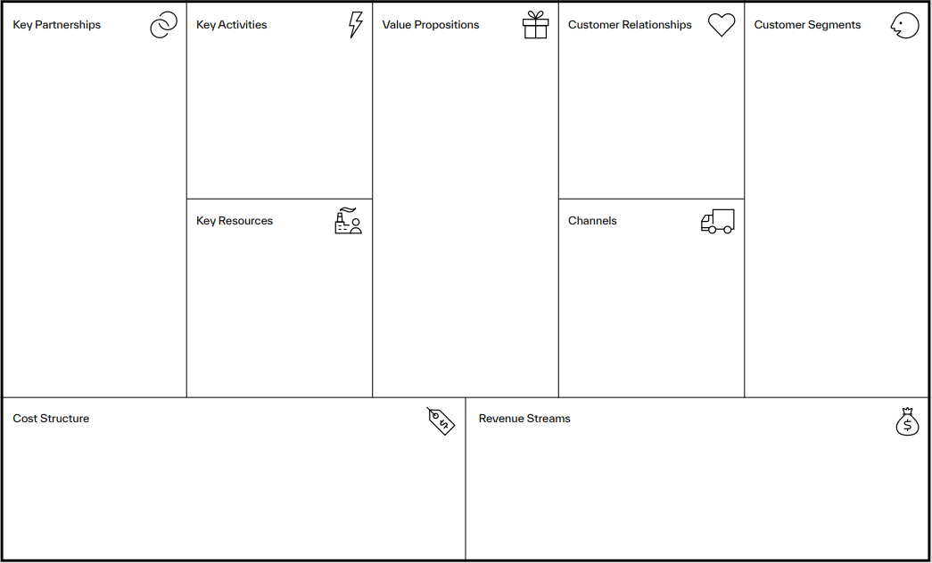
AWS
Cátedra UNESCO para Sustentabilidade do Oceano
FIAP
Oceans 2024 Brasil (O20)
Pacto Global da ONU
Rede Brasil
Select Soluções
Softtek
UNESCO
Divulgação e venda de pacotes de viagens sustentáveis e confiáveis
Conscientização e incentivo para práticas ecológicas
Promover o turismo sustentável.
App mobile
Website
SAC personalizado
Jovens de 18 a 35 anos com forte interesse tanto em sustentabilidade quanto em viagens.
Tecnologia
App mobile
Website
Comissão percentual aplicada a cada pacote de viagem fechado pelos clientes através da plataforma.
Serviços de hospedagem em nuvem.
12

Slide 13
Obrigado!
13

